Slide 1
Messe du 10 septembre 2023
23° dimanche du temps ordinaire
Année A
Notes:
<numéro>

Slide 2
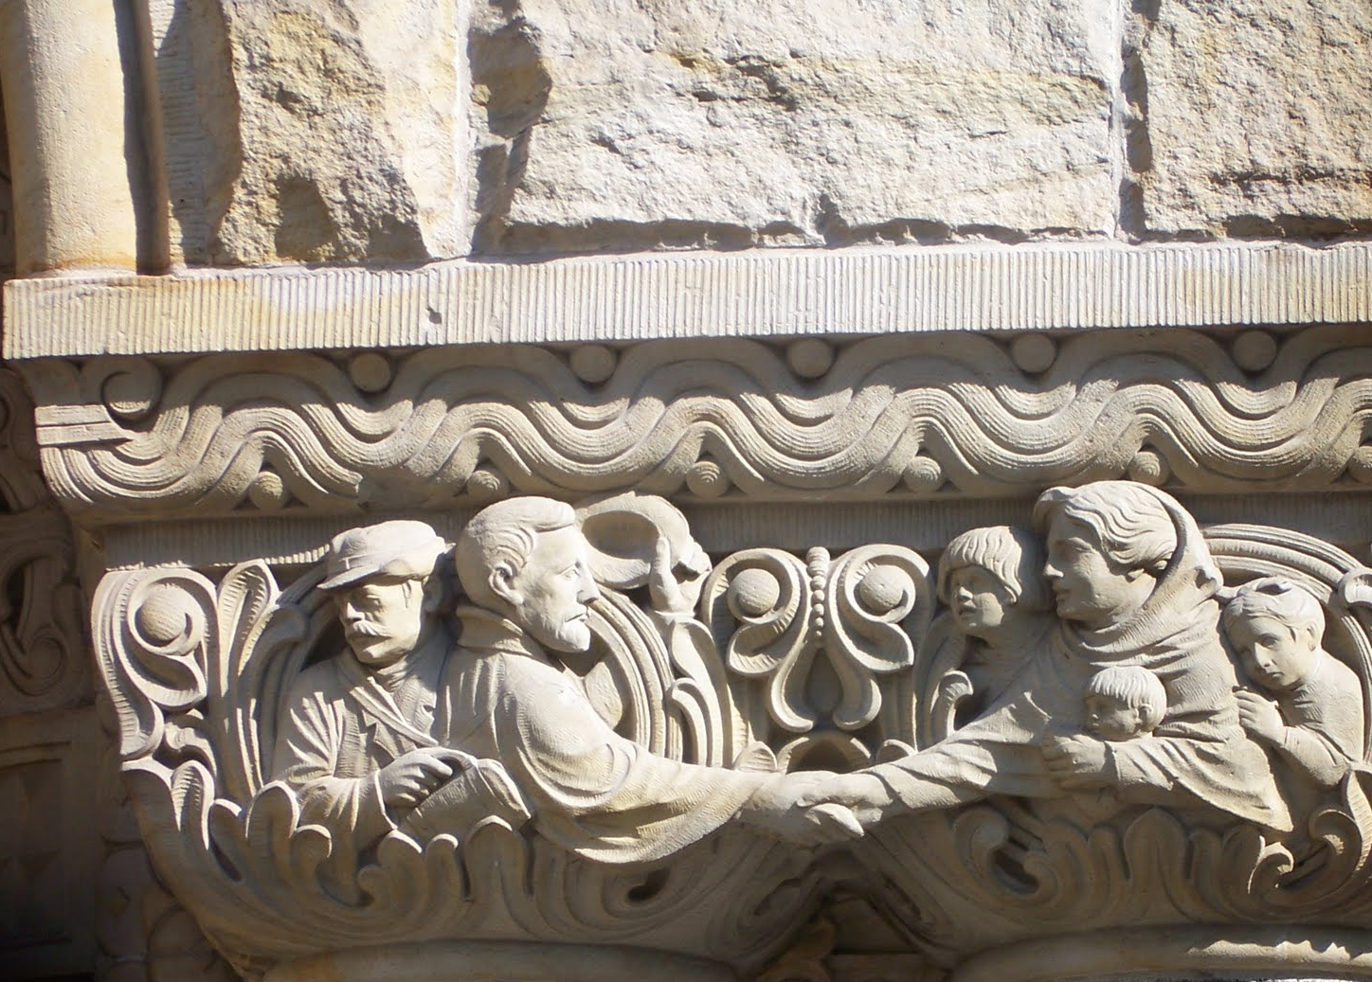
Si ton frère a commis un péché,
va lui parler
S’il t’écoute,
tu auras gagné ton frère.

Slide 3
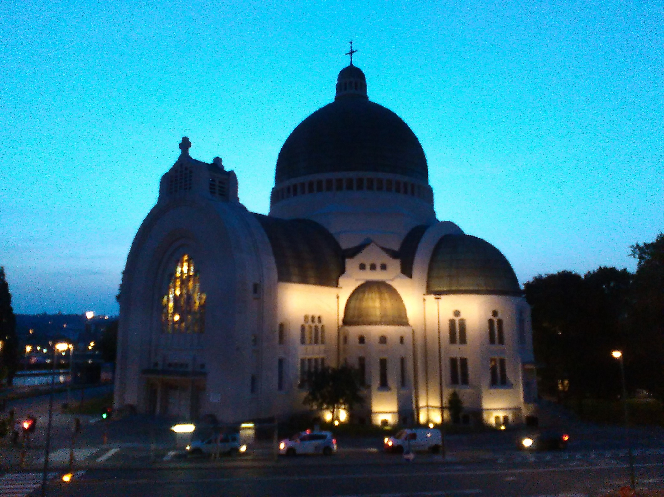
Faire communauté ensemble

Slide 4
Je suis venu(e) pour te dire
ma joie pour tes merveilles
Refrain :
Je suis venu(e) pour te dire
Ma joie pour tes merveilles
Je te louerai chaque jour,
Seigneur je te bénis.
1. Après avoir connu,
la grâce de ton choix,
Nous avons répondu
joyeux à ton appel
Après avoir connu,
la grâce de ton choix,
Nous avons répondu
joyeux à ton appel

Slide 5
Refrain :
Je suis venu(e) pour te dire
Ma joie pour tes merveilles
Je te louerai chaque jour,
Seigneur je te bénis.
2. Le monde loin de toi,
recherche un paradis
Tu veux par notre vie
lui dire ton Amour.
Le monde loin de toi,
recherche un paradis
Tu veux par notre vie
lui dire ton Amour.

Slide 7
Seigneur, prends pitié
Messe avec des familles
Patrick Richard
1.
Ô Seigneur notre ami
Tu appelles au bonheur
Ô Seigneur notre ami
Tu connais notre cœur !
Pour nos manques d'amour
Pour nos manques de foi
Seigneur, Seigneur,
prends pitié.
SEIGNEUR, SEIGNEUR,
PRENDS PITIÉ.

Slide 8
2.
Toi le Christ, Toi qui viens
Pour ceux qui sont tombés
Tu viens tendre la main
Et jamais condamner !
Pour nos méchancetés
Et pour tous nos faux-pas
Ô Christ, Ô Christ,
prends pitié.
Ô CHRIST, Ô CHRIST,
PRENDS PITIÉ.

Slide 9
3.
Ô Seigneur de la vie
Tu veux nous envoyer
Dans le vent de l'Esprit
Pour semer l'amitié !
Viens éloigner le mal
Effacer nos péchés
Seigneur, Seigneur,
prends pitié.
SEIGNEUR, SEIGNEUR,
PRENDS PITIÉ.

Slide 11
Gloire à Dieu
(Patrick Richard) Gloire à Dieu
au plus haut des cieux
et paix sur la terre
aux hommes qu’il aime! Gloire à Dieu
au plus haut des cieux.
Gloire, Gloire, Gloire à Dieu! 1
Nous te louons
nous te bénissons.
Nous t’adorons
nous te glorifions Et nous te rendons grâce
Pour ton immense Gloire

Slide 12
Gloire à Dieu
au plus haut des cieux
et paix sur la terre
aux hommes qu’il aime! Gloire à Dieu
au plus haut des cieux.
Gloire, Gloire, Gloire à Dieu! 2
Seigneur Dieu le père
tout puissant,
Seigneur fils unique,
Jésus Christ, Seigneur agneau de Dieu
le Fils du Père

Slide 13
Gloire à Dieu
au plus haut des cieux
et paix sur la terre
aux hommes qu’il aime! Gloire à Dieu
au plus haut des cieux.
Gloire, Gloire, Gloire à Dieu! 3
Toi qui enlève les tous les péchés,
Sauve-nous du mal, prends pitié, Assis auprès du Père,
Écoute nos prières

Slide 14
Gloire à Dieu
au plus haut des cieux
et paix sur la terre
aux hommes qu’il aime! Gloire à Dieu
au plus haut des cieux.
Gloire, Gloire, Gloire à Dieu!
4.
Car toi seul es Saint
et Seigneur,
toi seul es le très haut
Jésus-Christ, Avec le Saint Esprit,
Dans la gloire du Père.

Slide 15
Gloire à Dieu
au plus haut des cieux
et paix sur la terre
aux hommes qu’il aime! Gloire à Dieu
au plus haut des cieux.
Gloire, Gloire, Gloire à Dieu!

Slide 17
Psaume 94
Musique : Michel Wackenheim
Aujourd’hui,
Ne fermons pas notre cœur,
Mais écoutons la voix du Seigneur !
1. Venez, crions de joie pour le Seigneur,
acclamons notre Rocher, notre salut !
Allons jusqu’à lui en rendant grâce,
par nos hymnes de fête acclamons-le!
2. Entrez, inclinez-vous, prosternez-vous,
adorons le Seigneur qui nous a faits.
Oui, il est notre Dieu ;
nous sommes le peuple qu’il conduit.

Slide 18
Aujourd’hui,
Ne fermons pas notre cœur,
Mais écoutons la voix du Seigneur !
3. Aujourd’hui écouterez-vous
sa parole ?
« Ne fermez pas votre cœur
comme au désert,
où vos pères m’ont tenté et provoqué,
et pourtant ils avaient vu mon exploit. »

Slide 20
Alléluia
Messe avec des familles – Patrick Richard)
ALLÉLUIA, ALLÉLUIA,
ALLÉLUIA, ALLÉLUIA.
1
Louez le Seigneur
Béni soit son nom
Sa Parole écrit le Livre
du bonheur.
2
Louez le Seigneur
Acclamez son nom
Son Amour écrit le Livre
du bonheur.

Slide 22
Si ton frère a commis un péché,
va lui parler
S’il t’écoute,
tu auras gagné ton frère.

Slide 24
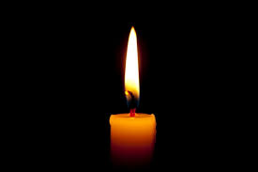

Slide 25
Nous connaître
Nous reconnaître

Slide 26
Nous apprécier

Slide 27
Je reçois de la communauté.

Slide 28
J’apporte à la communauté.

Slide 29
Nous soutenir les uns les autres.

Slide 30
« SYMBOLE DES APÔTRES »
Je crois en Dieu, le Père tout-puissant,
Créateur du ciel et de la terre.
Et en Jésus Christ, son fils unique,
notre Seigneur,
qui a été conçu du Saint Esprit,
est né de la Vierge Marie,
a souffert sous Ponce Pilate,
a été crucifié, est mort et a été enseveli,
est descendu aux enfers,
le troisième jour est ressuscité des morts,
est monté aux cieux,
est assis à la droite de Dieu
le Père tout-puissant,
d’où il viendra juger les vivants et les morts.
Je crois en l’Esprit Saint,
à la sainte Église catholique,
à la communion des saints,
à la rémission des péchés,
à la résurrection de la chair,
à la vie éternelle.
Amen

Slide 32
Intentions
Ô Seigneur écoute-nous
Alléluia,
Ô Seigneur exauce-nous
Alléluia.

Slide 34
Oui Seigneur tu es bon !
Oui Seigneur tu es bon ! Oui Seigneur tu es ma force ! Oui Seigneur tu es bon ! Alléluia !
Couplets 1 - Crions de joie pour le Seigneur, Chantons remplis d'amour pour Lui, Il m'a guéri, m'a délivré, Alléluia ! 2 - Ma force et ma joie sont en Lui, Oui, mon rempart c'est son Esprit, La terre est pleine de son amour, Alléluia ! 3 - Ta croix Jésus m'a délivré De mon angoisse de mon péché, Et ton côté ouvert m'a guéri, Alléluia !

Slide 35
Oui Seigneur tu es bon !
Oui Seigneur tu es bon ! Oui Seigneur tu es ma force ! Oui Seigneur tu es bon ! Alléluia !
Couplets 4 - Oh oui, Seigneur, tu es ma force, Ma lumière et mon salut, J'ai mis ma confiance en ton amour, Alléluia ! 5 - Père très bon, Dieu d'Abraham, Jésus Sauveur du monde entier, Esprit de feu, torrent de joie, Alléluia !
6. Merci, Seigneur, pour ton Esprit Et pour ta grâce mise en nos cœurs, Merci pour nos vies purifiées, alléluia !

Slide 37
SAINT LE SEIGNEUR
(Messe avec des familles)
Soliste :
Saint, saint, saint, le Seigneur,
Dieu de l’univers !
Tous :
Saint, saint, saint, le Seigneur,
Dieu de l’univers !
Soliste :
Le ciel et la terre,
sont remplis de ta gloire !
Tous :
Le ciel et la terre,
sont remplis de ta gloire !

Slide 38
Soliste :
Hosanna, hosanna, au plus haut des cieux.
Tous :
HOSANNA, HOSANNA AU PLUS HAUT DES CIEUX
Soliste :
Béni soit celui qui vient au nom du Seigneur !
Tous :
Béni soit celui qui vient au nom du Seigneur

Slide 39
Soliste :
Hosanna, hosanna, au plus haut des cieux.
Tous :
HOSANNA, HOSANNA AU PLUS HAUT DES CIEUX

Slide 41
Anamnèse
(Messe avec des familles)
Soliste :
Gloire à toi qui étais mort.
Tous : GLOIRE À TOI
QUI ÉTAIS MORT.
S. : Gloire à toi ressuscité.
T. : GLOIRE À TOI RESSUSCITÉ.
Soliste : Tu reviendras,
nous t’attendons.
Tous : TU REVIENDRAS,
NOUS T’ATTENDONS.

Slide 42
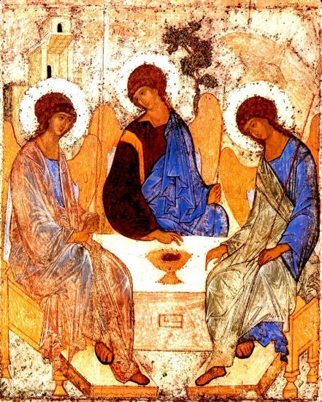

Slide 44
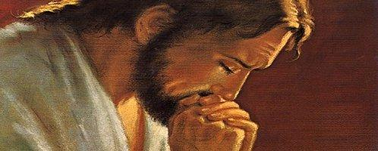

Slide 45
PRIÈRE POUR LA PAIX
Seigneur Jésus Christ, tu as dit à tes apôtres :
« Je vous laisse la paix, je vous donne ma paix » ,
ne regarde pas nos péchés
mais la foi de ton Eglise :
pour que ta volonté s’accomplisse,
donne-lui toujours cette paix,
et conduis-la vers l’unité parfaite,
Toi qui règnes pour les siècles des siècles.
Amen

Slide 46
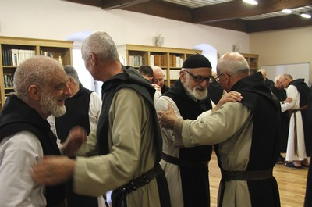

Slide 47
Agneau de Dieu
(Messe avec des familles)
Agneau de Dieu
Jésus notre berger
Agneau de Dieu
livré pour nos péchés
Prends pitié, prends pitié,
Prends pitié de nous.
PRENDS PITIÉ,
PRENDS PITIÉ,
PRENDS PITIÉ DE NOUS

Slide 48
2
Agneau de Dieu
Jésus notre berger
Agneau de Dieu
venu nous rassembler
Prends pitié, prends pitié,
Prends pitié de nous.
PRENDS PITIÉ, PRENDS PITIÉ,
PRENDS PITIÉ DE NOUS.

Slide 49
3
Agneau de Dieu
Jésus notre berger
Agneau de Dieu
qui vient nous libérer
Donne-nous, donne-nous,
Donne-nous la paix.
DONNE-NOUS,
DONNE-NOUS,
DONNE-NOUS LA PAIX.

Slide 51
COMMUNION :
1. Ô doux Jésus
je ne suis pas digne
de te recevoir
en mon cœur souillé.
Mais si tu le veux,
tu peux me guérir, dis seulement un mot et je revivrai (bis)
Ô doux Jésus
je ne suis pas digne
de te recevoir
en mon cœur souillé.
Mais si tu le veux, tu peux me guérir, dis seulement un mot et je revivrai (2x)

Slide 52
2.
Seigneur tu as dis à tes amis
recevez la paix que je vous donne.
Ne regarde pas,
mes nombreux péchés,
donne-moi ta grâce et viens me purifier.
Seigneur tu as dis
à tes amis
recevez la paix
que je vous donne.
Ne regarde pas, mes nombreux péchés, donne-moi ta grâce et viens me purifier (2x)

Slide 54
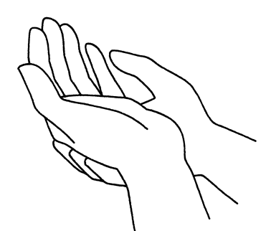
Nous demandons au Saint-Esprit
la grâce d’accomplir
cette parole de Dieu.

Slide 56
Tu nous aimes Marie,
Comme Jésus nous aime.
Solo/Chœur : Tu nous aimes Marie, comme Jésus nous aime (bis)

Slide 58
Prière commune :
Une nouvelle année - un nouveau départ. De nouveaux arrivants à la paroisse.
Seigneur tu es avec nous comme ce compagnons de route dans nos familles, nos études, notre travail.
Resserre encore davantage les liens entre nous, donne-nous d’être proches les uns des autres, de nous inquiéter les uns des autres, de nous porter réciproquement.
Apprends-nous le sens de la patience, la joie du devoir accompli, le bonheur de servir et de partager Reçois notre prière.
AMEN

Slide 61
Envoi : Tata tu ku tondele
Couplet 1 :
Tata tu ku tondele,
muana aku ye pheve pe,
beto bu tua vulusua,
mu ma mbi meto
(Traduction : Dieu le père nous te
remercions, ton Fils notre
Seigneur et à l'Esprit Saint,
pour notre conversion
et d'avoir renoncé au mal)

Slide 62
Refrain :
Tuendieno mu na
mbanza ya yo,
Yesu samuna,
Ba nka beti vingila,
Mvulusi yeto.
(Traduction : Allons tous dans le
monde entier, parlons de Jésus
à ceux qui ne
connaissent pas encore bien)

Slide 63
Couplet 2 :
Muna tombe kia na mpui,
si ya kangama na de,
Ma kindoki bedisa, Ntatu kuamisa.
(Traduction : Même dans la
profondeur de la nuit,
je m'accroche à toi Seigneur,
résistant devant les épreuves
et les tentations)

Slide 64
Refrain :
Tuendieno mu na
mbanza ya yo,
Yesu samuna,
Ba nka beti vingila,
Mvulusi yeto.
(Traduction : Allons tous dans le
monde entier, parlons de Jésus
à ceux qui ne
connaissent pas encore bien)

